Slide 1
Running Tracker
Bemutatás

Slide 2
Feladat
Running Tracking
Futó alkalmazás
Valós időben nyomon lehet követni az aktuális futást
Idő, távolság, sebesség
Útvonal (külön stílussal: lassú, közepes, gyors, megáll)
Meg lehet tekinteni az eddigi futásokat
Idő, távolság, sebesség, vertikális változás (fel, le), kalória
Útvonal (külön stílussal: lassú, közepes, gyors, megáll)
Beállítások menüpontban meg lehet adni
Személyes tulajdonságokat (nem, súly, magasság)
Figyelmeztető értékek (távolság, idő, sebesség)

Slide 3
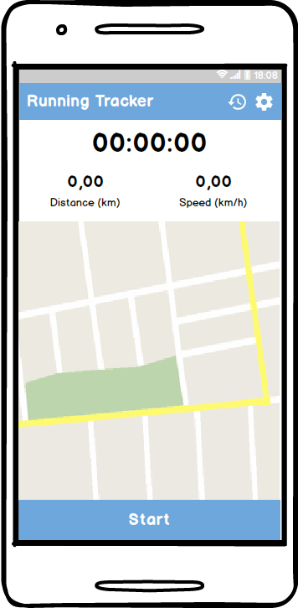
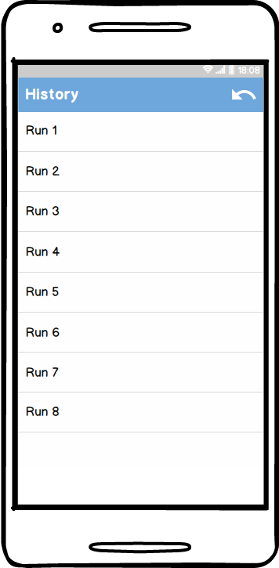
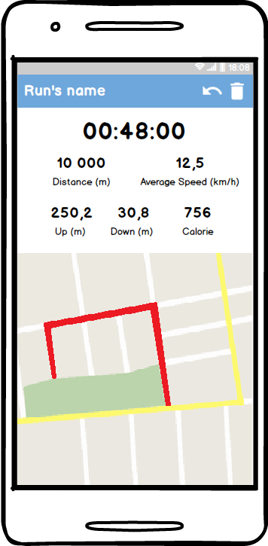
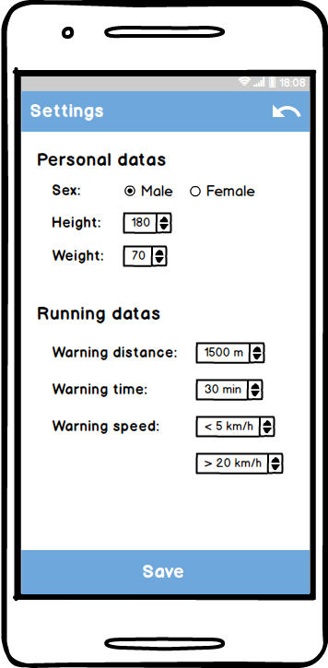
Képernyőterv

Slide 4
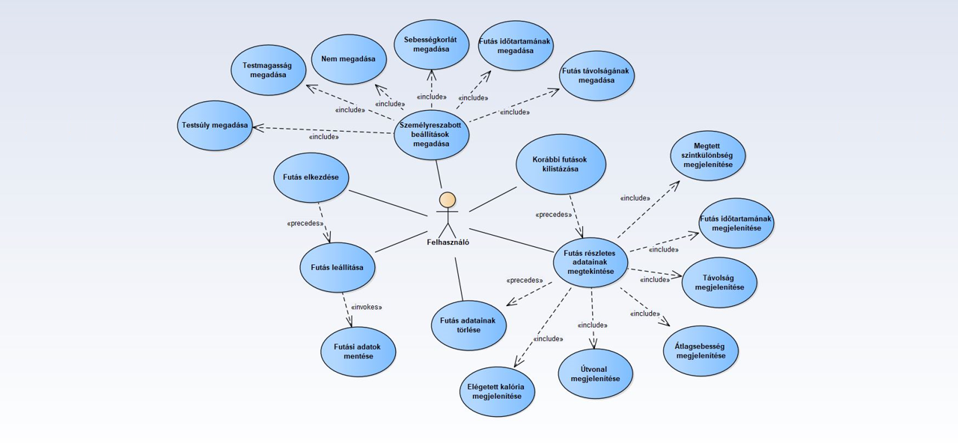
Használati eset diagram

Slide 5
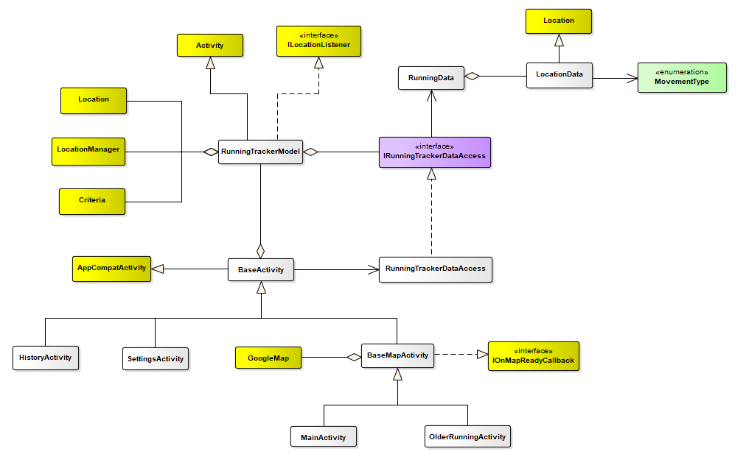
Tervezett osztálydiagram

Slide 6
Tényleges osztálydiagram

Slide 7
Projekt nehézségek, érdekességek
Xamarin.Android
Tesztelés ☺
GPS kalibrálása
Első néhány GPS jel pontatlan, emiatt a megtett távolság akár 100 méterrel is több lehet
Megoldás:
Meg tudjuk határozni, hogy egy GPS jel milyen pontos (méterben)
7 megfelelő pontosságú (6 méter sugarú környezetben) GPS jelig várakozunk
Felhasználó aktuális pozíciója
Megoldás: 7 megfelelő pontosságú (6 méter sugarú környezetben) GPS jelig várakozunk
Felhasználó megállása
Előfordul lassú sebesség esetén, hogy 1-1 GPS jel esetén a sebesség 0-nak tűnik
Ne tekintsük megállásnak, ha csak 1 pillanatra állt meg
Megoldás: Azt tekintjük megállásnak, ha legalább 5 egymást követő GPS jel megegyezik

Slide 8
Projekt nehézségek, érdekességek
Különböző sebességek vizualizálása
Ha határon fut, csúnya az útvonal ábrzálása a sok szakasz miatt
Emiatt egy szakasz legalább 7 pontból (GPS koordinátából) áll
Térképre rajzolás
Minimális törlés és újrarajzolás
Felhasználó aktuális pozícióját 30 fps-es animációval rajzoljuk ki
Akár 100 km/h esetén is folytonosnak tűnik a felhasználót reprezentáló kör mozgása

Slide 9
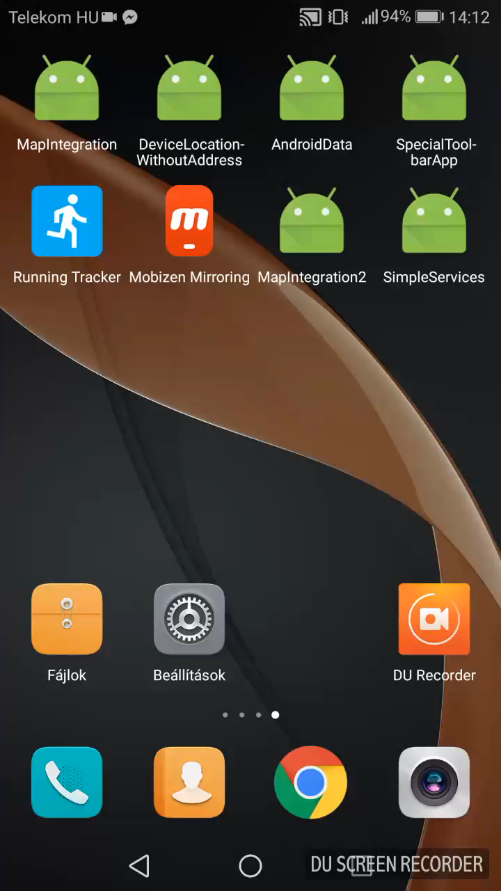
1. verzió

Slide 10


2. verzió

Slide 11
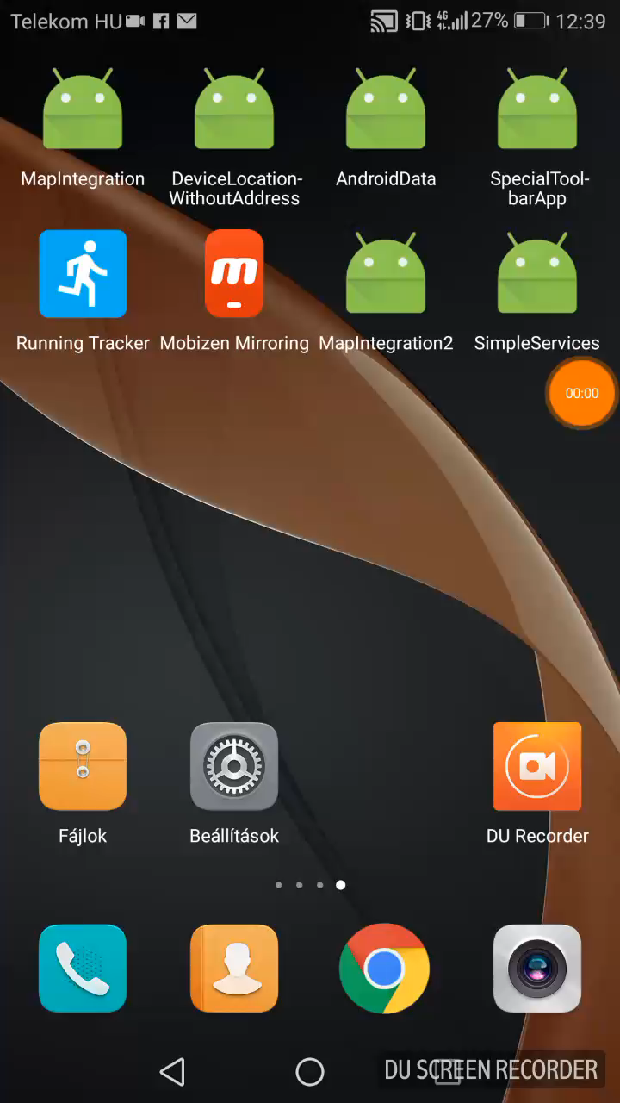
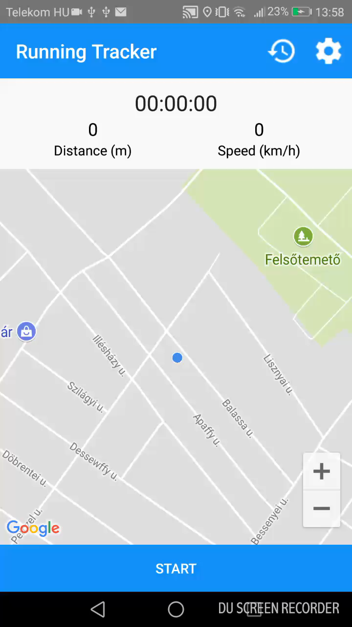
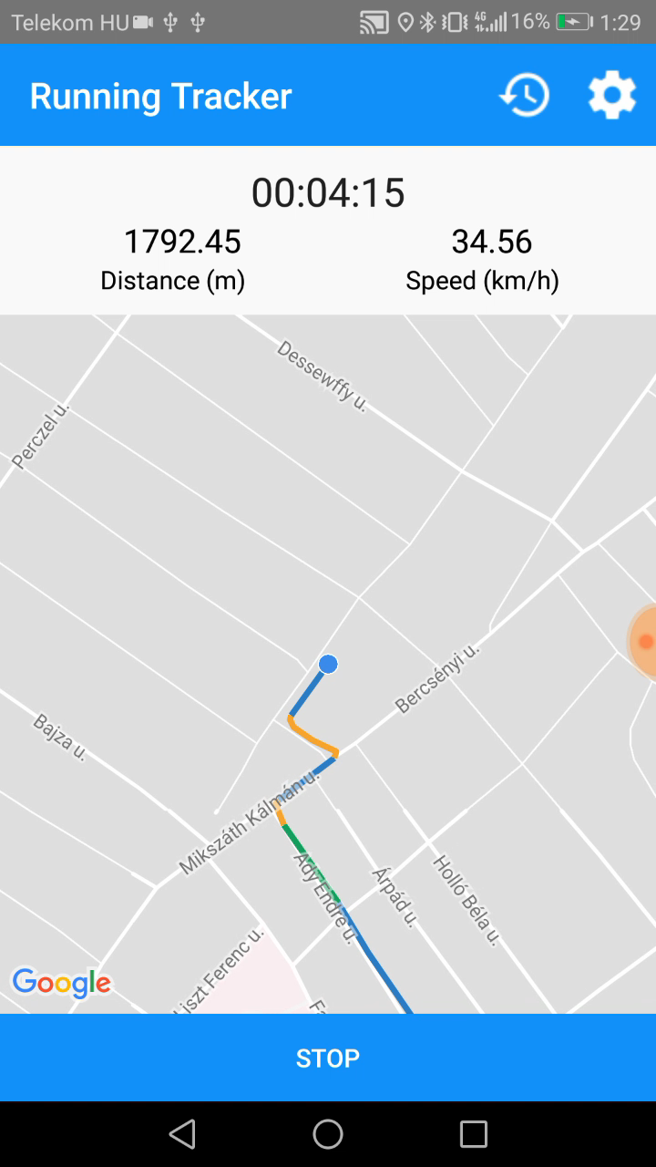
3. verzió

Slide 12
Továbbfejlesztési lehetőségek
Facebook integráció
Futás útvonalra illesztése
Alkalmazás háttérben futása
Korábbi futás képpé exportálása

Slide 13
Technikai információk
apk fájl: http://kanyokristof.web.elte.hu/runningtracker/
ppt-k: //Running-Tracker/Documentation/konzultacio/
Projekt:
Projekt fájlok: //Running-Tracker/Source/Running-Tracker/
//Running-Tracker/Source/Running-Tracker/Running-Tracker/Resources/values/ApiKeys.xml/ fájlt nem tartalmazza a github (google_maps_key)
A videók a méretük miatt nem találhatók meg a github-on (896.1 MB)

Slide 14
Köszönjük a figyelmet!

